Slide 1
Vorlesungsbegleitende Aufgaben und Lösungen zum Thema Injektivität
Autoren: Prof. Dr. Lucy Weggler (HTW Berlin), Prof. Dr. Andreas Zeiser (HTW Berlin) Prof. Dr. Edmund Weitz (HAW Hamburg)

Slide 2
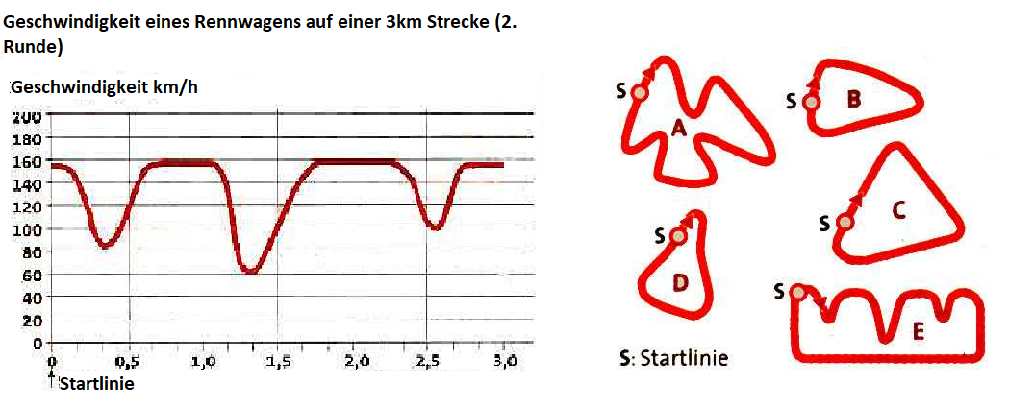
Aufgabe – Welche Strecke ist die richtige?

Slide 3
Lösung – Welche Strecke ist die richtige?

Slide 4
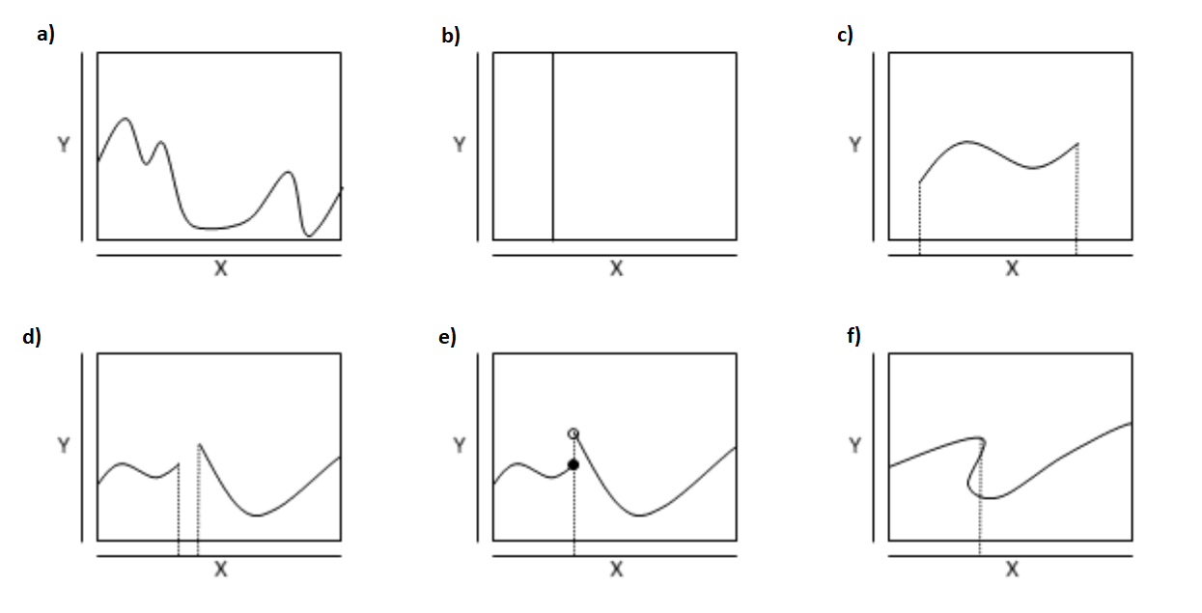
Aufgabe Funktion – ja oder nein?

Slide 5
Lösung Funktion – ja oder nein?

Slide 6
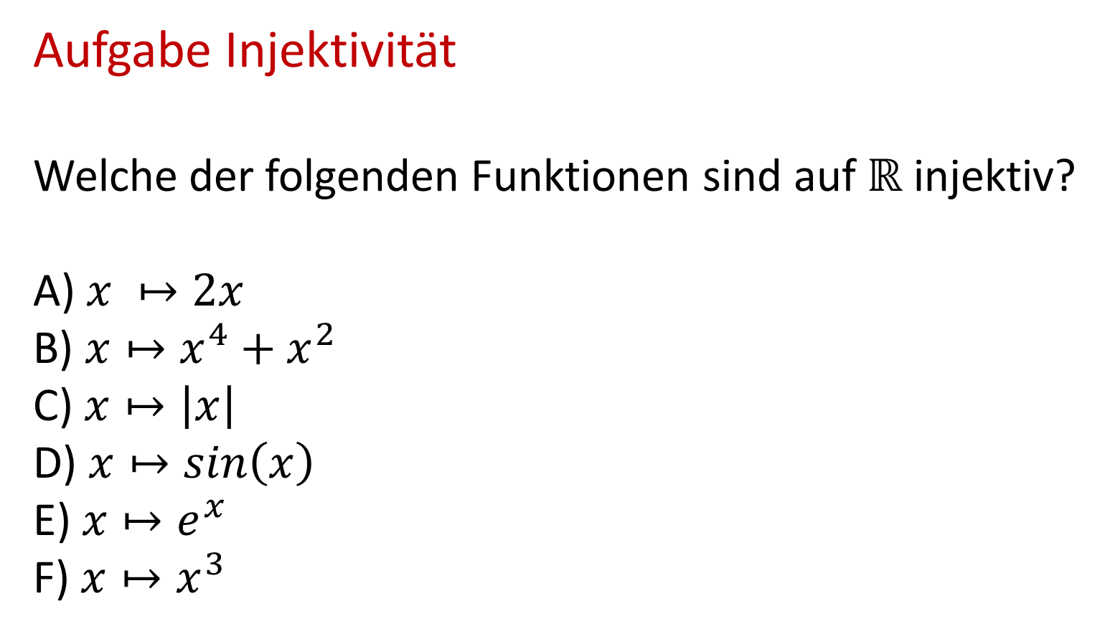
Aufgabe Injektivität
Welche der folgenden Funktionen sind auf $ℝ$ injektiv?
A) $x ↦2x$
B) $x↦x^{4}+x^{2}$
C) $x↦\left|x\right|$
D) $x↦sin\left(x\right)$
E)$x↦e^{x}$
F) $x↦x^{3}$

Slide 7
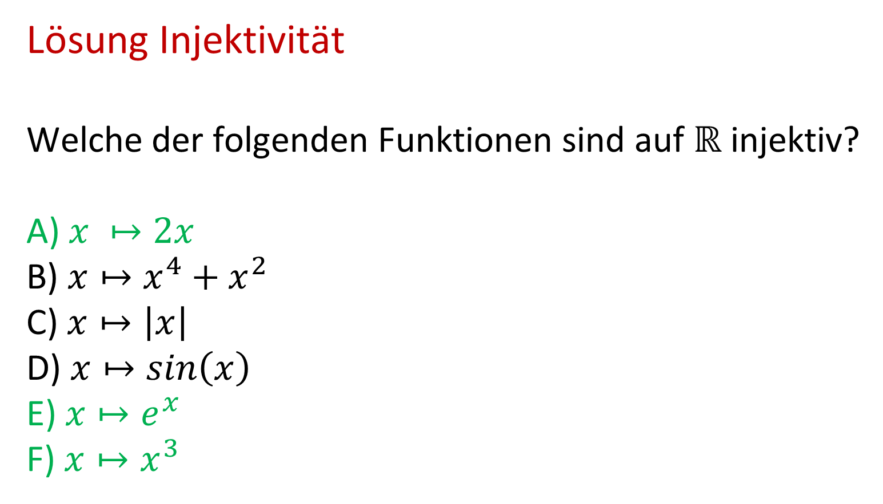
Lösung Injektivität
Welche der folgenden Funktionen sind auf $ℝ$ injektiv?
A) $x ↦2x$
B) $x↦x^{4}+x^{2}$
C) $x↦\left|x\right|$
D) $x↦sin\left(x\right)$
E)$x↦e^{x}$
F) $x↦x^{3}$

Slide 8
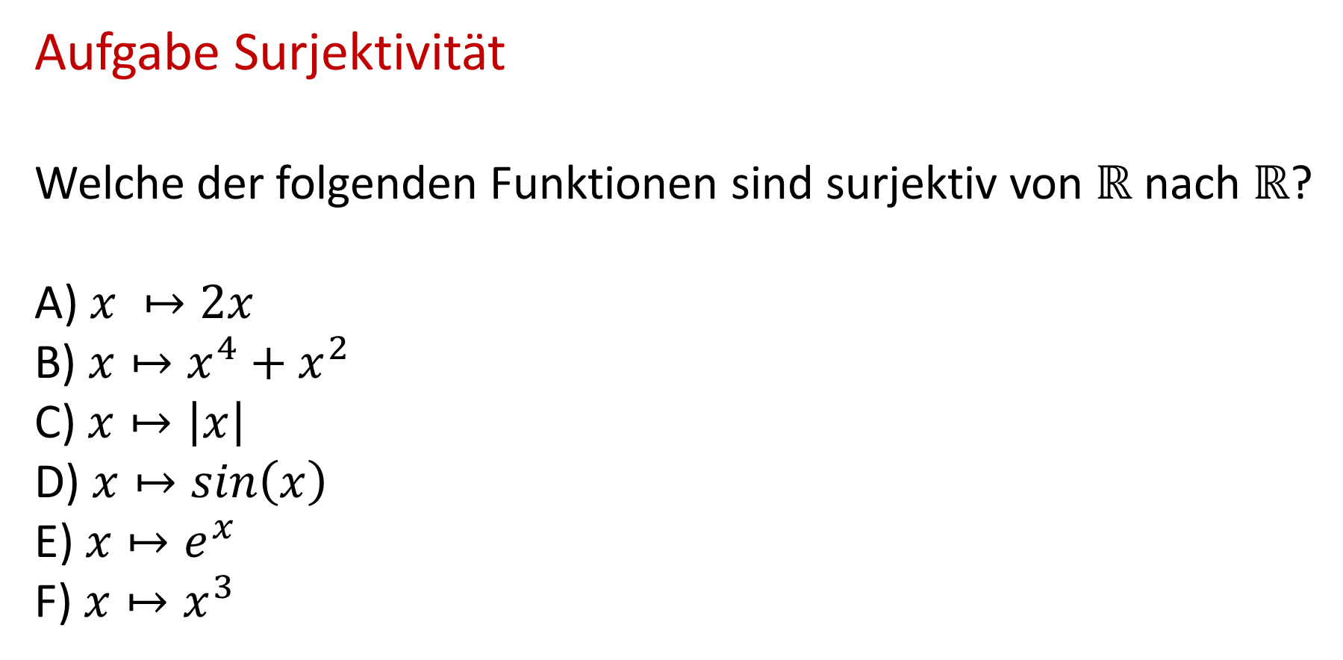
Aufgabe Surjektivität
Welche der folgenden Funktionen sind surjektiv von $ℝ$ nach $ℝ$?
A) $x ↦2x$
B) $x↦x^{4}+x^{2}$
C) $x↦\left|x\right|$
D) $x↦sin\left(x\right)$
E)$x↦e^{x}$
F) $x↦x^{3}$

Slide 9
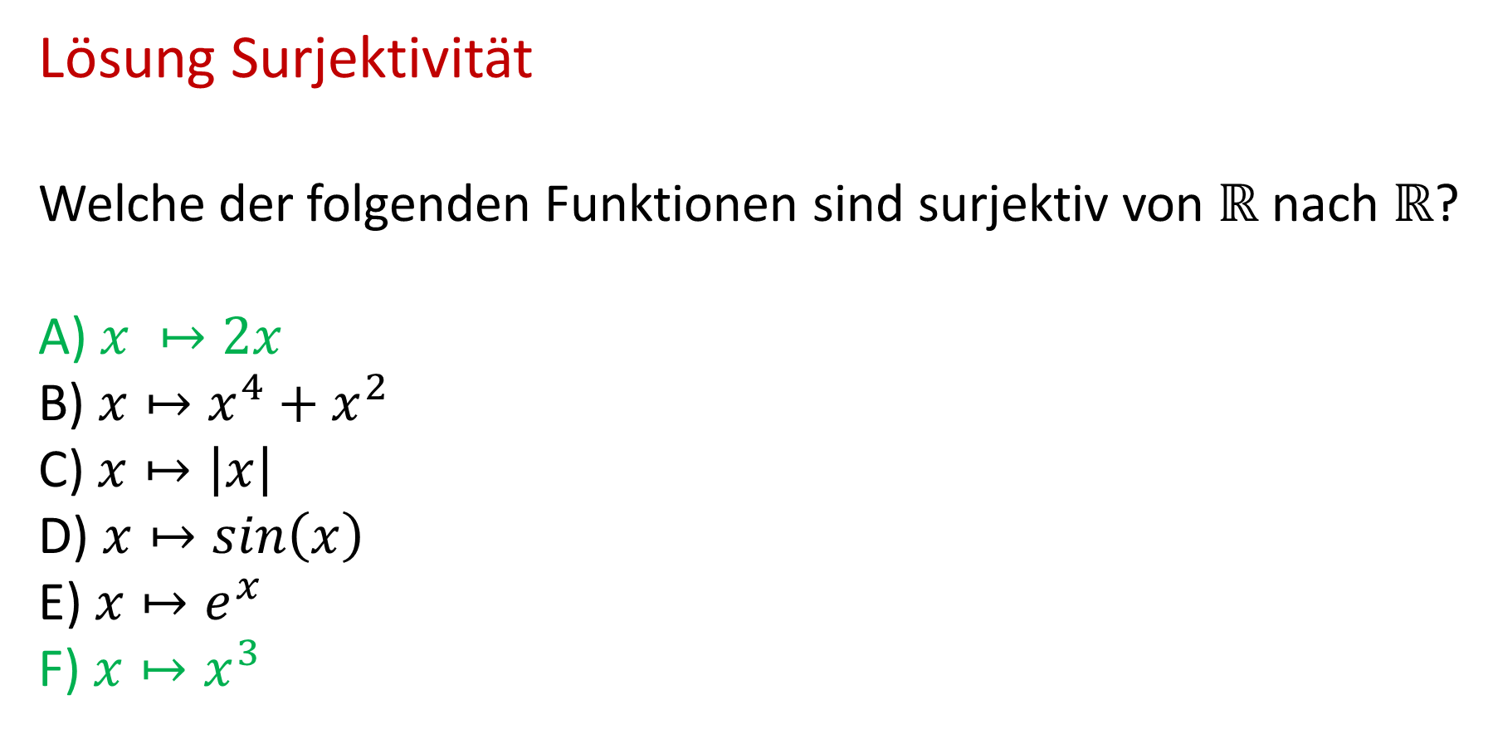
Lösung Surjektivität
Welche der folgenden Funktionen sind surjektiv von $ℝ$ nach $ℝ$?
A) $x ↦2x$
B) $x↦x^{4}+x^{2}$
C) $x↦\left|x\right|$
D) $x↦sin\left(x\right)$
E)$x↦e^{x}$
F) $x↦x^{3}$

Slide 10
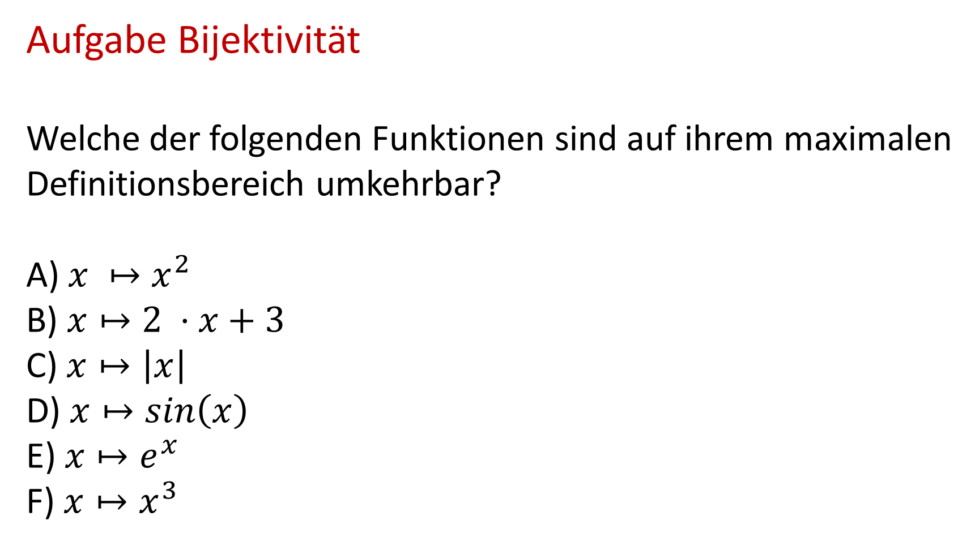
Aufgabe Bijektivität
Welche der folgenden Funktionen sind auf ihrem maximalen
Definitionsbereich umkehrbar?
A) $x ↦x^{2}$
B) $x↦2 ⋅x+3$
C) $x↦\left|x\right|$
D) $x↦sin\left(x\right)$
E)$x↦e^{x}$
F) $x↦x^{3}$

Slide 11
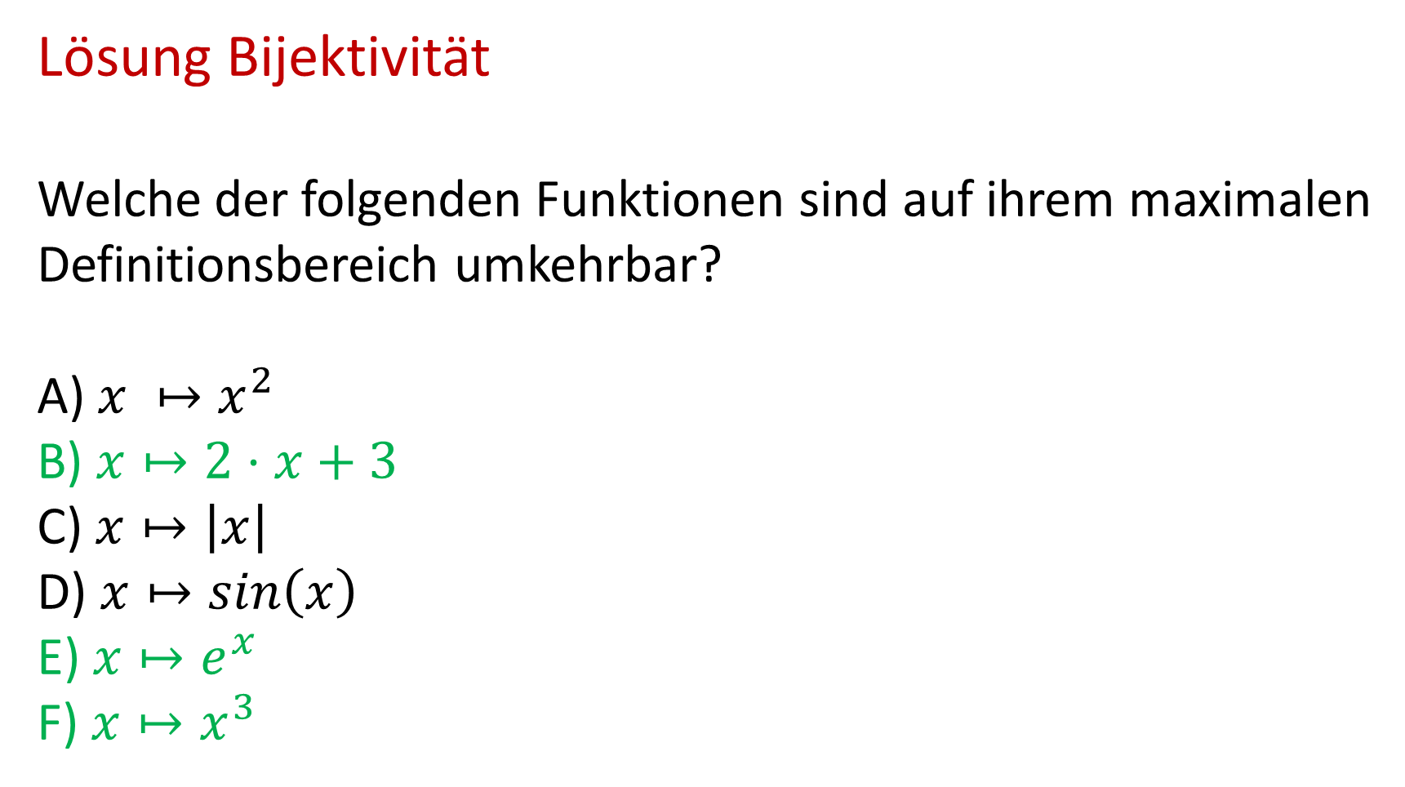
Lösung Bijektivität
Welche der folgenden Funktionen sind auf ihrem maximalen
Definitionsbereich umkehrbar?
A) $x ↦x^{2}$
B) $x↦2⋅x+3$
C) $x↦\left|x\right|$
D) $x↦sin\left(x\right)$
E)$x↦e^{x}$
F) $x↦x^{3}$

Slide 12
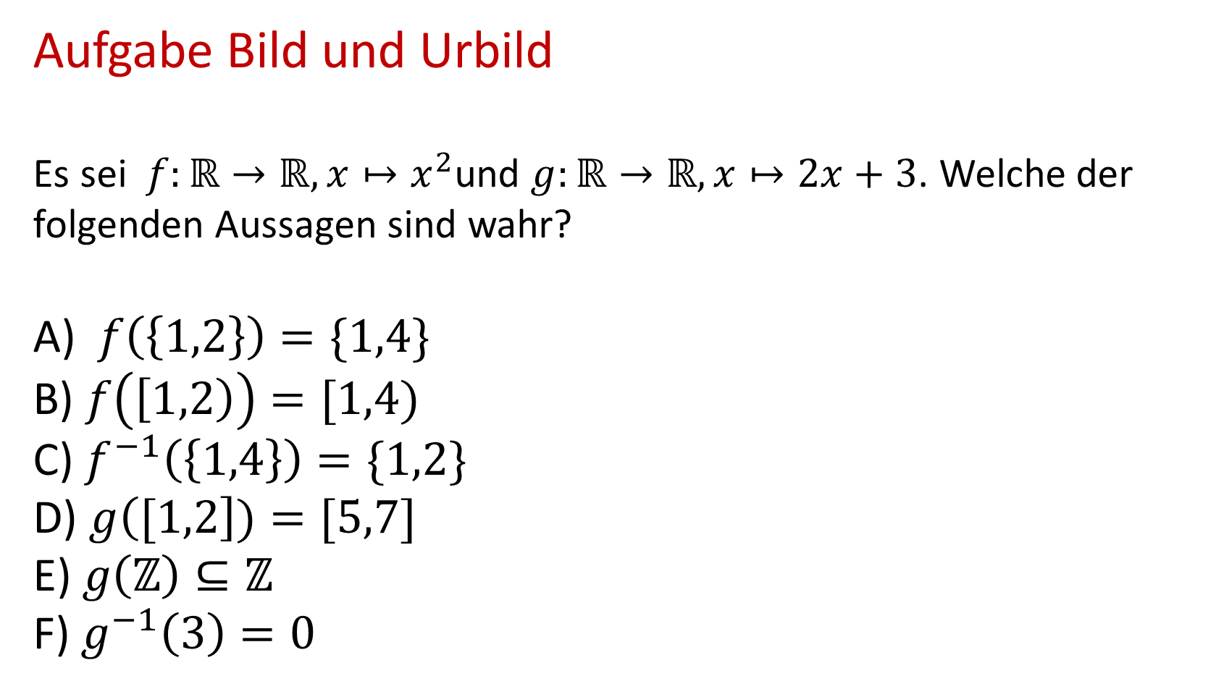
Aufgabe Bild und Urbild
Es sei $f:ℝ→ℝ, x↦x^{2}$und $g:ℝ→ℝ, x↦2x+3$. Welche der folgenden Aussagen sind wahr?
A) $f\left(\left\{1,2\right\}\right)=\{1,4\}$
B) $f\left(\left[1,2\right)\right)=[1,4)$
C) $f^{−1}\left(\left\{1,4\right\}\right)=\{1,2\}$
D) $g\left([1,2\right])=[5,7]$
E)$g\left(ℤ\right)⊆ℤ$
F) $g^{−1}\left(3\right)=0$

Slide 13
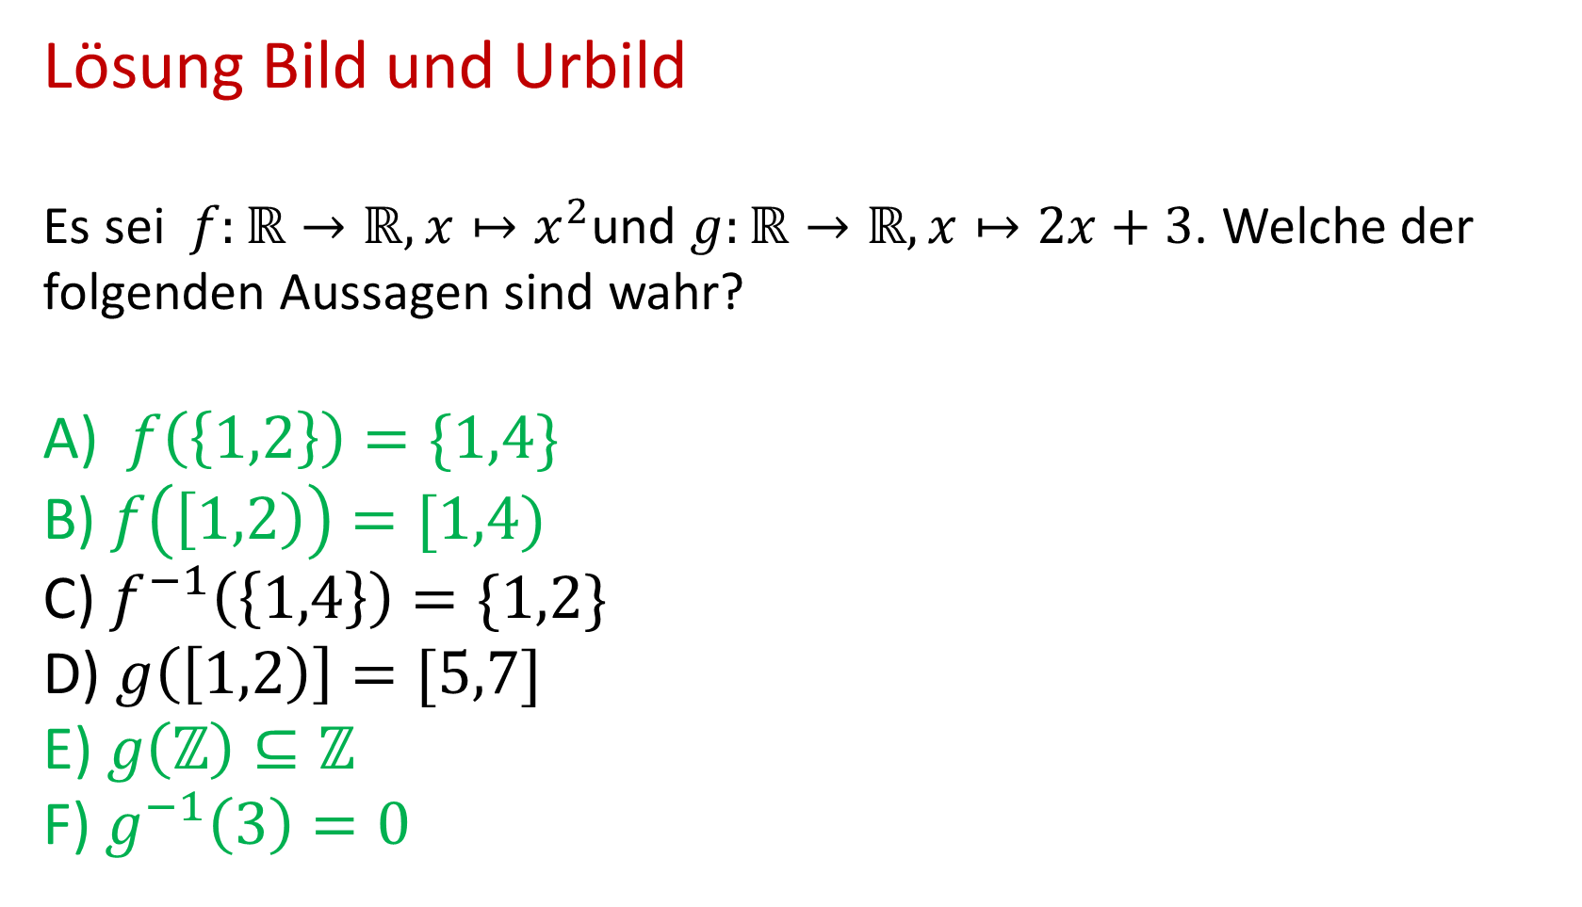
Lösung Bild und Urbild
Es sei $f:ℝ→ℝ, x↦x^{2}$und $g:ℝ→ℝ, x↦2x+3$. Welche der folgenden Aussagen sind wahr?
A) $f\left(\left\{1,2\right\}\right)=\{1,4\}$
B) $f\left(\left[1,2\right)\right)=[1,4)$
C) $f^{−1}\left(\left\{1,4\right\}\right)=\{1,2\}$
D) $g\left(\left[1,2\right)\right]=[5,7]$
E)$g\left(ℤ\right)⊆ℤ$
F) $g^{−1}\left(3\right)=0$

Slide 14
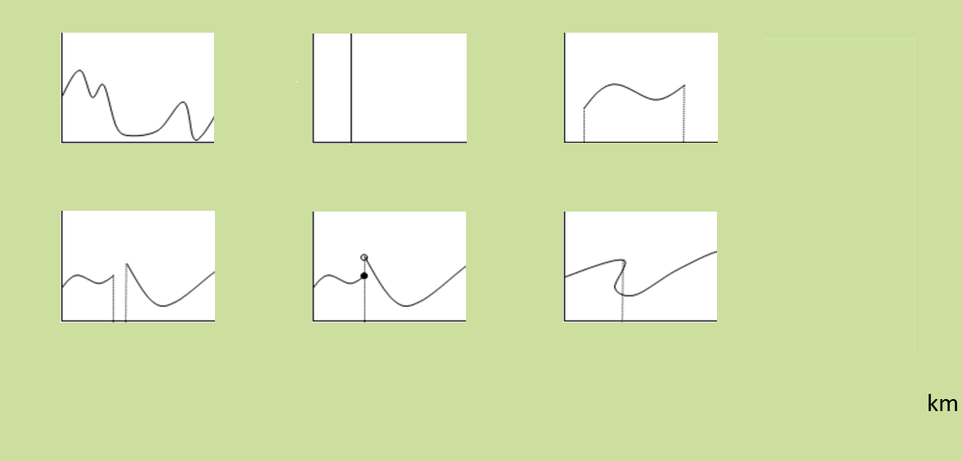



a)
b)
c)
$$0$$
$$1$$
$$0$$
$$1$$
$$0$$
$$1$$
d)
e)
f)
$$0$$
$$1$$
$$0$$
$$1$$
$$0$$
$$1$$

Slide 15


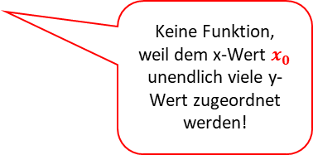
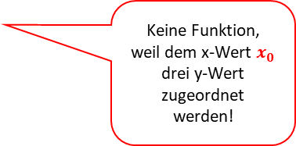
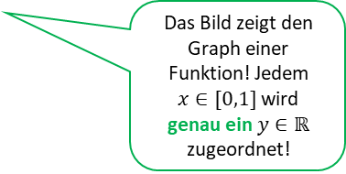

a)
b)
c)
Keine Funktion, weil x-Werte im Intervall [0,1] gibt, denen kein y-Wert zugeordnet wird!
Das Bild zeigt den Graph einer Funktion! Jedem $x∈[0,1]$ wird genau ein $y∈ℝ$ zugeordnet!
Keine Funktion, weil dem x-Wert $x_{0}$ unendlich viele y-Wert zugeordnet werden!
?
$$y$$
$$0$$
$$1$$
$$0$$
$$x_{0}$$
$$1$$
$$0$$
$$1$$
Keine Funktion, weil es x-Werte im Intervall [0,1] gibt, denen kein y-Wert zugeordnet ist!
d)
e)
f)
Keine Funktion, weil dem x-Wert $x_{0}$ drei y-Wert zugeordnet werden!
Das Bild zeigt den Graph einer Funktion! Jedem $x∈[0,1]$ wird genau ein $y∈ℝ$ zugeordnet!
?
$$0$$
$$1$$
$$0$$
$$1$$
$$0$$
$$x_{0}$$
$$1$$

Slide 16
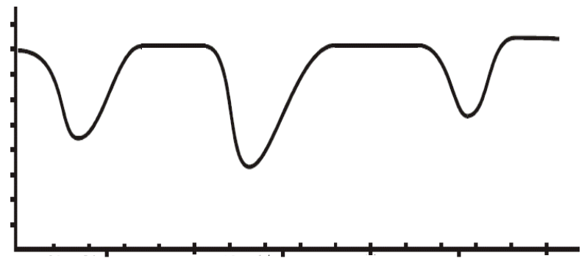

Tempo eines Rennwagens in Abhängigkeit zur zurückgelegten Wegstrecke
km/h
180
160
140
120
100
80
60
40
20
km
1
2
3

Slide 17







